Slide 1
中俄边境历史问题

Slide 2
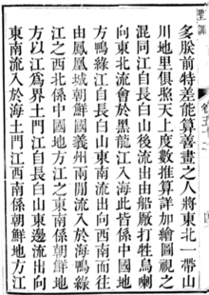
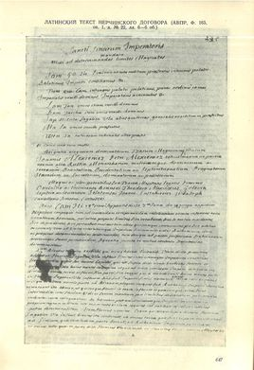
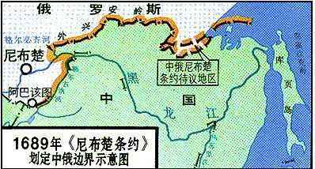
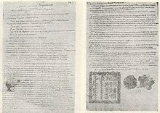
清朝-鸦片战争前
《中俄尼布楚条约》

Slide 3
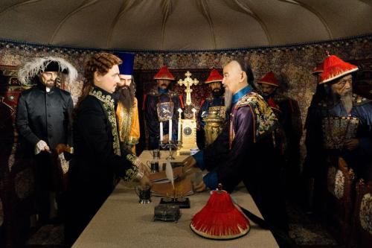
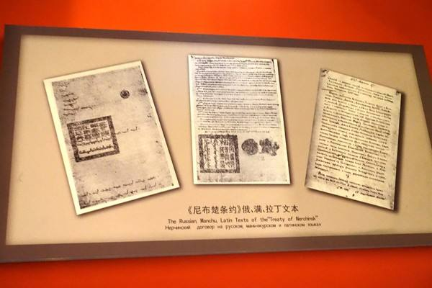
签订该条约的结果使大清与俄罗斯分据了广大土地，并一度阻止了俄罗斯的东扩。
《尼布楚条约》是中国第一次与欧洲国家按照国际法原则谈判达成的条约，也是最早明确使用“中国”一词来指代大清的国际法文件，国体意义上的“中国”首次正式出现于具有西方外交条约文件上。

Slide 4

清朝-鸦片战争前
《恰克图界约》

Slide 5
恰克图合约内容
蒙古与西伯利亚之疆界由中俄联合委员会勘定，边界从西面的萨彦岭和沙毕纳依岭延伸至额尔古纳河，东面从乌第河到外兴安岭之间的土地因缺乏精确资料暂置不议，但在其他地方委员会应立即划定疆界。
除尼布楚现有贸易集市，允准俄国在边界之恰克图开设贸易。
两国逃亡者应严行查拿，交付边吏。
不超过两百人之俄国商队允准每三年前往北京一次，免出入口关税。
俄国允准在北京保留一个有自己教堂的宗教使团，俄国教士及学子得居住北京。
中俄之间的通讯应用双方政府之印信--中国为理藩院印玺，俄国为萨那特衙门（元老院）或托博尔斯克总督衙门印玺。
同时，双方派员进行勘界，九月初十（10月24日）订立了《阿巴哈依图界约》，规定了恰克图以东至额尔古纳河的63个界标；九月廿四（11月8日）订立了《色楞格界约》，规定了恰克图以西至沙毕纳依岭的24个界标。

Slide 6
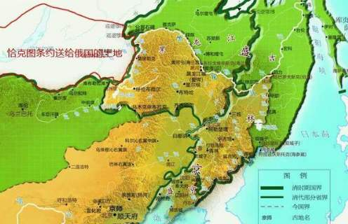
恰克图条约作用
划分了两国今天蒙古国地区以北的边界
规定两国通商关系

Slide 7
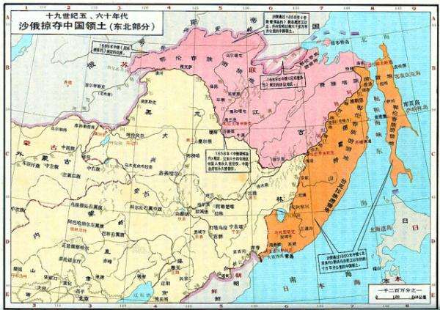
清朝-鸦片战争后
《瑷珲条约》

Slide 8
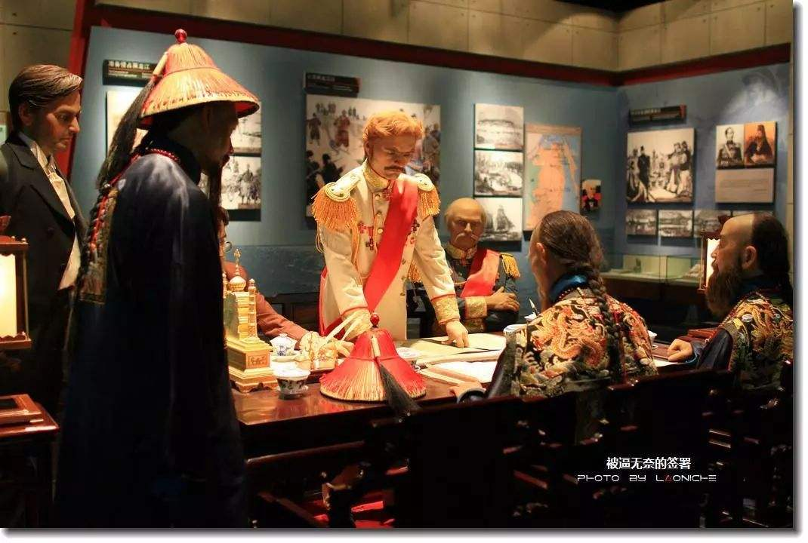
《瑷珲条约》——被逼无奈
1856年10月（清朝咸丰六年），第二次鸦片战争爆发。1858年5月，英法两国舰队攻占了渤海岸边的大沽，逼近京津。这时，俄国东西伯利亚总督尼古拉·穆拉维约夫率领哥萨克部队，声称要“助华防英”，在两艘炮舰护送下来到瑷珲城内与清朝黑龙江将军奕山谈判，要求废止中俄《尼布楚条约》对两国边界的规定。奕山最终屈服，于28日与穆拉维约夫签订了《瑷珲条约》。

Slide 9
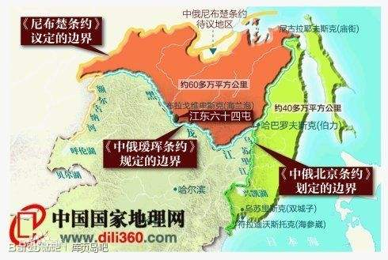
清朝-鸦片战争后
《北京条约》

Slide 10
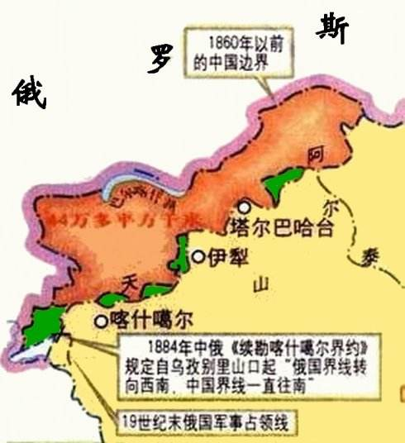
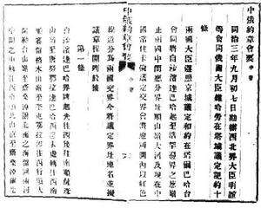
清朝-鸦片战争后
《中俄勘分西北界约记》

Slide 11
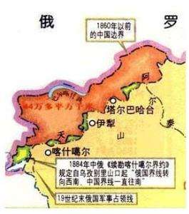
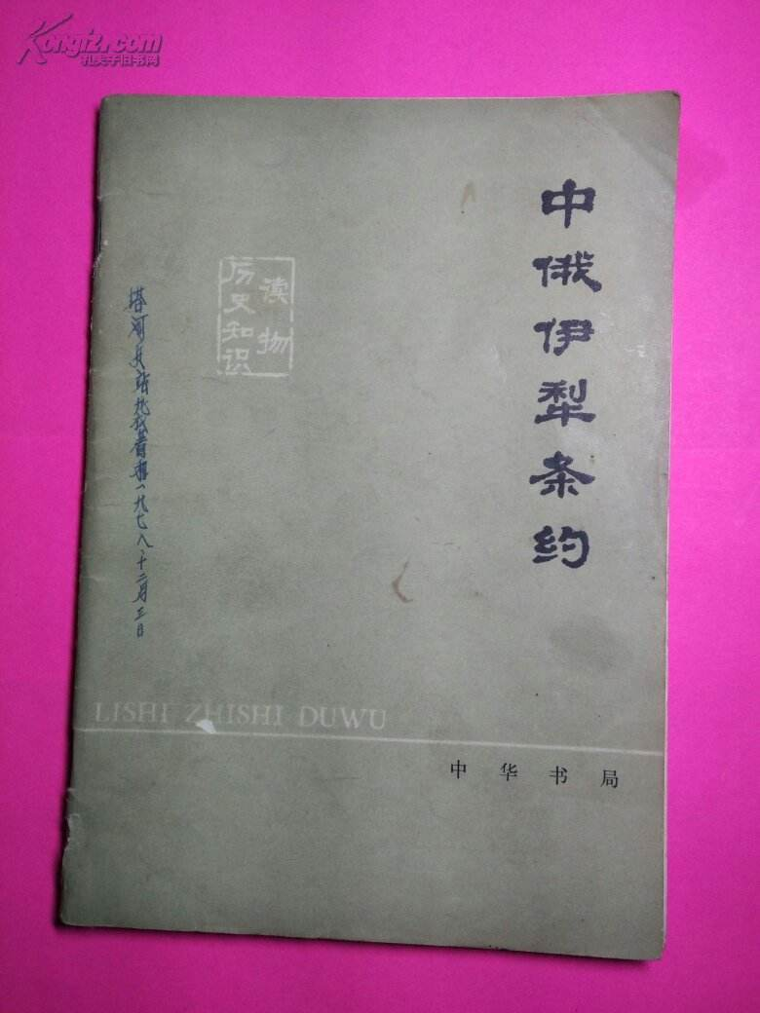
清朝-鸦片战争后
《伊犁条约》

Slide 12
清朝-鸦片战争后
《满洲里约》
《满洲里界约》又称《齐齐哈尔协议书》，是清朝黑龙江巡抚周树模与俄罗斯帝国代表菩提罗夫于1911年（宣统三年）12月20日在黑龙江齐齐哈尔签订的不平等条约，也是清朝官员与外国签订的最后一个有损领土主权的边界条约。当时由于清朝在辛亥革命的冲击下已即将灭亡，故条约未经两国政府的正式批准。
从1910年5月至1911年12月，经过勘界和几十次谈判，沙俄乘清政府在辛亥革命的冲击下即将垮台的机会，于1911年12月20日（宣统三年）与黑龙江巡抚周树模签订了《中俄满洲里界约》。

Slide 13
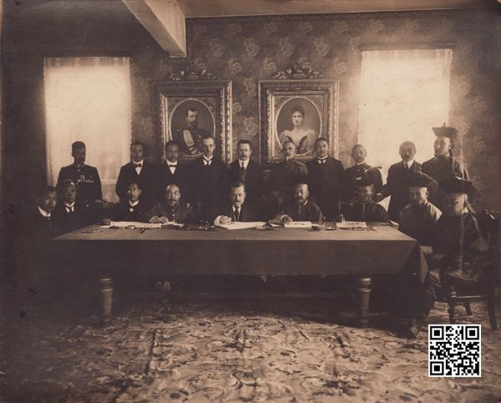
中华民国-北洋政府
《中俄蒙协约》

Slide 14
《中俄蒙协约》
外蒙古承认1913年11月5日《中俄声明文件》及《中俄声明另件》；
外蒙古承认中国宗主权，中、俄承认外蒙古自治，为中国领土之一部分；
自治外蒙无权与外国订立关于政治及土地关系的国际条约；
中俄承认外蒙自治官府有办理一切内政之权；
中国商民之货入自治外蒙古，无论何种出产，不纳关税，但须按照自治外蒙古人民所纳自治外蒙古已设及将来添设之各项内地货捐一律交纳。
博克多格根仍然是自治君主
通过这一协约，中国持有对外蒙古的宗主权，而沙俄则保持了在外蒙古的各种特权。

Slide 15
中华民国-北洋政府
《奏俄协定》
1924年5月，中华民国北京政府和苏联两国互换恢复外交关系之北京协议（中文版）。中东铁路之权利得到确认。不过，东三省张作霖政权不满相关协议，有别于中华民国北京政府，在9月20日于奉天（今沈阳）签署奉俄协定。协议内容重新确认苏联于俄罗斯帝国时期持有中东铁路权利之权益，和谈判铁路之管理营运。

Slide 16
中华民国-国民政府
《伯力会议议定书》
中东铁路恢复冲突前之原状，7月10日以后理事会及路局的任免命令概为无效。
所有被捕的苏联侨民和中方官兵一律立即释放；
7月10日以后中东铁路理事会及路局所发命令如不得追认，一概无效，被解雇的苏方职员立即复职；
中方解除在东北避难的白俄军事人员武装，并驱逐其首领；
恢复双方的领馆和商务机构。
双方并议定，就如何履行协定的问题，1930年1月25日在莫斯科举行中苏双方会议，双方立即停止军事行动。此后苏联开始撤兵，但是保留了对黑瞎子岛等边界岛屿的占领。
议定书签订之后，未能得到国民政府的认可。国民政府仅称其为伯力会议记录，并发表宣言表示：“（该约）显系超越国民政府训令之范围而为中国代表无权讨论者”。后在张学良的一再请求之下，方于1930年5月9日派莫德惠前往莫斯科谈判正式条约。
双方谈判迁延日久，无法达成一致。1931年九一八事变爆发，此后双方会谈重点移往恢复邦交方面，中东铁路问题不了了之。

Slide 17
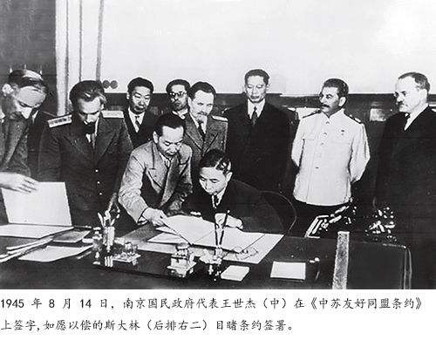
中华民国-国民政府
《中苏友好同盟条约》

Slide 18
《中苏友好同盟条约》
在对日战争中，“彼此互给一切必要之军事及其它援助与支持”、“不与日本单独谈判”或“缔结停战协定或和约”
战后“共同密切友好合作”
“彼此给予一切可能之经济援助”
“不缔结反对对方的任何同盟”
“不参加反对对方的任何集团”。
同时，苏联政府声明，一切援助给予国民政府，并重申尊重中国在东三省之完全主权及领土的完整。中国国民党政府声明，日本战败后如外蒙古公民投票证实其独立的愿望，中国政府承认外蒙古之独立。
另外，此条约还规定：中苏共管长春铁路三十年，旅顺为共享海军基地三十年，大连为自由港，苏军进入东北后，收复区内由中华民国派员设立行政机构并派军事代表和苏联联系。日本投降后最迟三个月内苏军全部撤出东三省。条约有效期为三十年。

Slide 19
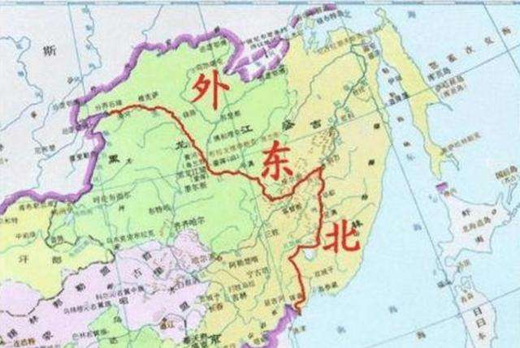
中华人民共和国
《中苏国界东段协定》
《中俄边界东段补充协定》

